Slide 1
Chương 9 Phát hiện đối tượng thị giác
§9.1 Kiến thức nền tảng
§9.2 Phương pháp truyền thống
§9.3 Phương pháp học sâu
§9.4 Phương pháp đa phương thức
§9.5 Phương pháp mới nổi

Slide 2
§9.1 Kiến thức nền tảng
I. Định nghĩa nhiệm vụ
II. Chỉ số đánh giá

Slide 3
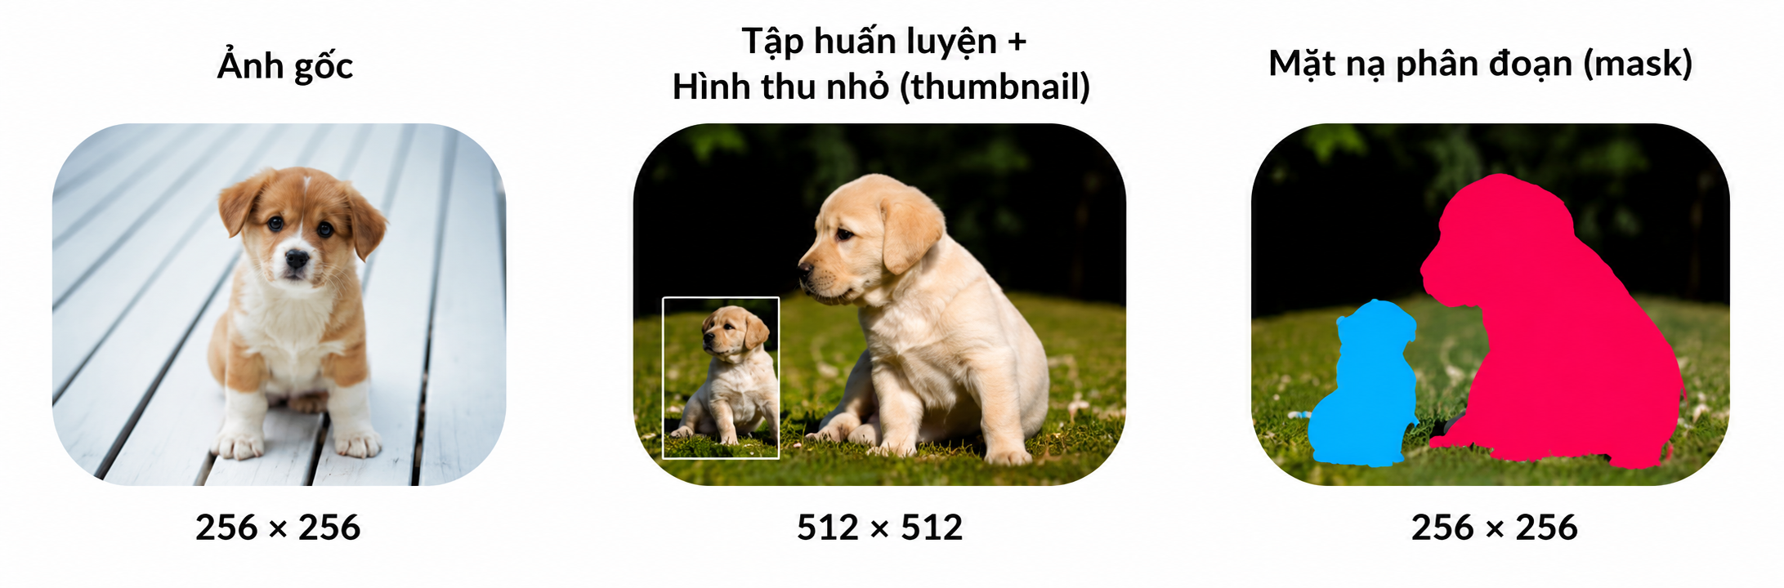
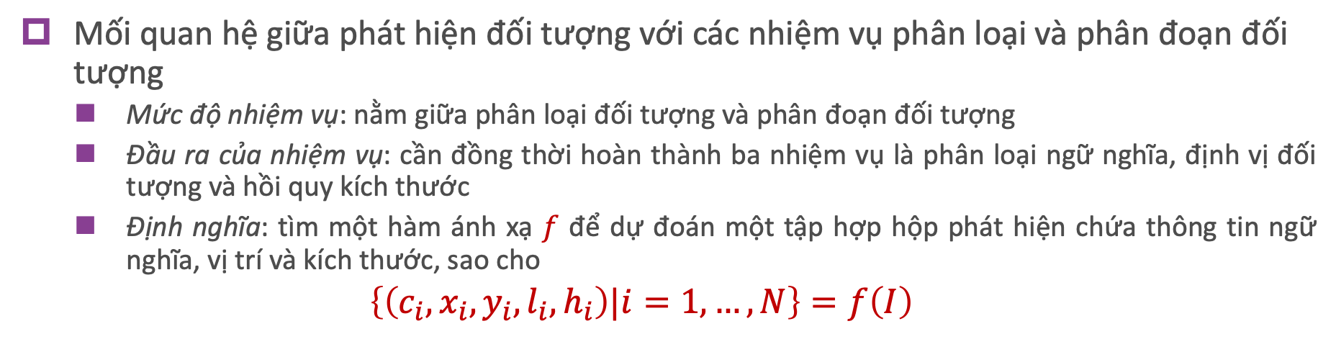
Định nghĩa nhiệm vụ
Mối quan hệ giữa phát hiện đối tượng với các nhiệm vụ phân loại và phân đoạn đối tượng
  Mức độ nhiệm vụ: nằm giữa phân loại đối tượng và phân đoạn đối tượng
  Đầu ra của nhiệm vụ: cần đồng thời hoàn thành ba nhiệm vụ là phân loại ngữ nghĩa, định vị đối tượng và hồi quy kích thước
  Định nghĩa: tìm một hàm ánh xạ $f$ để dự đoán một tập hợp hộp phát hiện chứa thông tin ngữ nghĩa, vị trí và kích thước, sao cho
  $$\left\{\left(c_{i},x_{i},y_{i},l_{i},h_{i}\right)|i=1,…,N\right\}=f\left(I\right)$$

Slide 4
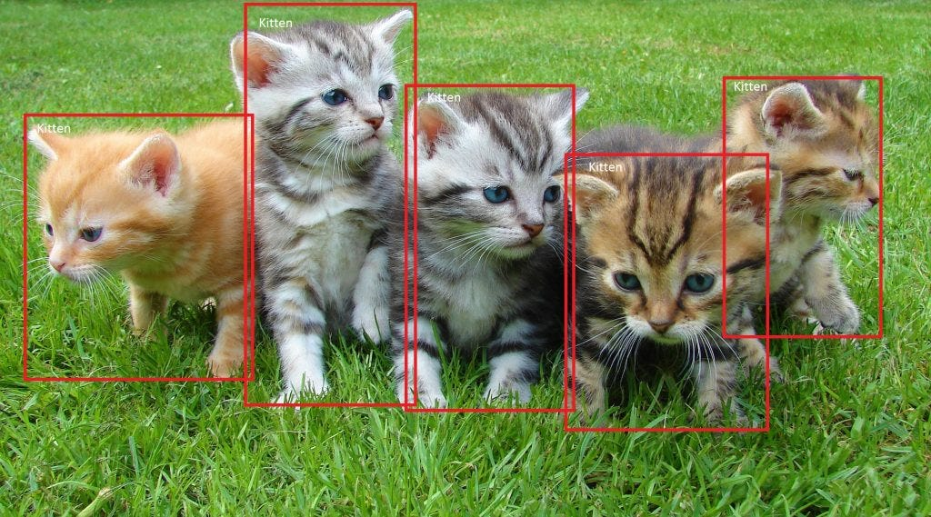
Phát hiện đối tượng
Chỉ số đánh giá: độ chính xác trung bình (mean Average Precision, mAP)
  Precision: số đối tượng được phát hiện đúng / tổng số đối tượng được phát hiện
  Recall: số đối tượng được phát hiện đúng / tổng số đối tượng thực tế
  AP (Average Precision): tích phân của Precision theo Recall đối với một lớp
  Cách tính AP
  Lấy bài toán “Cat Detection” làm ví dụ:

Slide 5
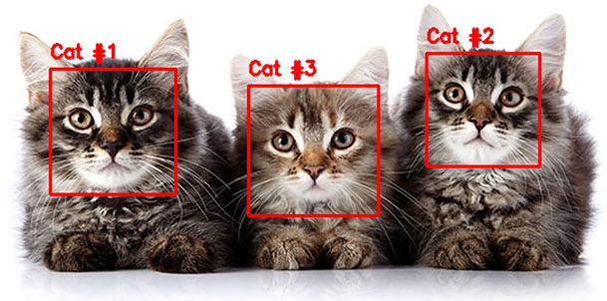
Phát hiện đối tượng
Chỉ số đánh giá: độ chính xác trung bình (mean Average Precision, mAP)
  Cách tính AP, lấy Cat Detection làm ví dụ:
Hộp phát hiện | Độ tin cậy | Giá trị thực | Ngưỡng IoU
Hộp phát hiện 1 | 0.9 | TP | >0.5
Hộp phát hiện 2 | 0.8 | FP | >0.5
Hộp phát hiện 3 | 0.7 | TP | >0.5
Hộp phát hiện 4 | 0.6 | TP | >0.5
Hộp phát hiện 5 | 0.5 | FP | >0.5
Sắp xếp thành
Hộp phát hiện | Độ tin cậy | Giá trị thực | TP tích lũy | FP tích lũy | Precision | Recall
Hộp 1 | 0.9 | TP | 1 | 0 | 1 / (1 + 0) = 1.00 | 1 / 3 = 0.33
Hộp 2 | 0.8 | FP | 1 | 1 | 1 / (1 + 1) = 0.50 | 1 / 3 = 0.33
Hộp 3 | 0.7 | TP | 2 | 1 | 2 / (2 + 1) = 0.67 | 2 / 3 = 0.67
Hộp 4 | 0.6 | TP | 3 | 1 | 3 / (3 + 1) = 0.75 | 3 / 3 = 1.00
Hộp 5 | 0.5 | FP | 3 | 2 | 3 / (3 + 2) = 0.60 | 3 / 3 = 1.00
Hộp 1
Hộp 2
Hộp 4
Hộp 3
Hộp 5

Slide 6
Phát hiện đối tượng
Chỉ số đánh giá: độ chính xác trung bình (mean Average Precision, mAP)
  Precision: số đối tượng được phát hiện đúng / tổng số đối tượng được phát hiện
  Recall: số đối tượng được phát hiện đúng / tổng số đối tượng thực tế
  AP (Average Precision): tích phân của Precision theo Recall đối với một lớp
  mAP: giá trị trung bình của AP trên nhiều lớp, phản ánh hiệu năng tổng thể của mô hình
Các biến thể của mAP
  mAP@IoU=.50: ngưỡng IoU là 50%
  mAP@IoU=.75: ngưỡng IoU là 75%
  mAP@[.50:.05:.95]: giá trị trung bình của mAP khi IoU tăng từ 50% đến 95% với bước 5%

Slide 7
§9.2 Phương pháp truyền thống
I. Bộ phát hiện “Viola–Jones” (VJ)
II. Bộ phát hiện biểu đồ gradient
III. Mô hình phát hiện dựa trên bộ phận có thể biến dạng
IV. Mô hình phát hiện dựa trên bỏ phiếu Hough

Slide 8
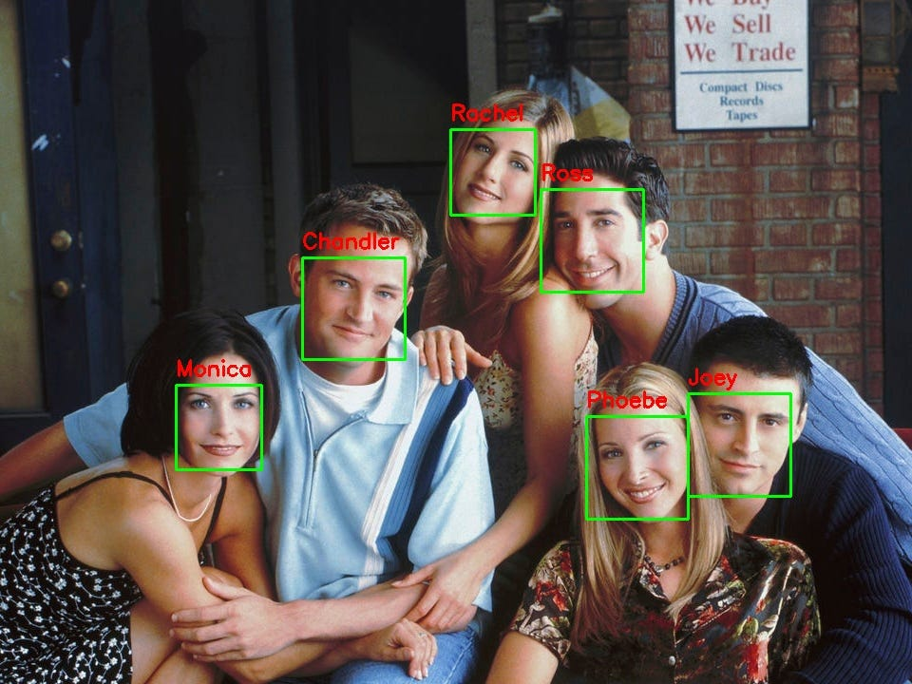
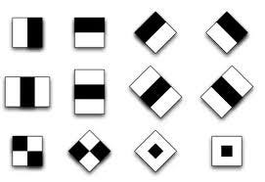
Phương pháp phát hiện dựa trên đặc trưng thủ công
Bộ phát hiện “Viola–Jones” (VJ)
  Được sử dụng rộng rãi trong phát hiện khuôn mặt theo thời gian thực và tốc độ cao
  Đặc trưng thủ công được sử dụng: đặc trưng Haar
    Đặc trưng biên, đường và vùng trung tâm–xung quanh, v.v.
    Nắm bắt sự khác biệt về cấu trúc khuôn mặt
  Sử dụng Adaboost để lặp chọn các đặc trưng mạnh nhất và dùng ảnh tích phân để nhanh chóng hoàn thành việc tính toán đặc trưng pixel

Slide 9
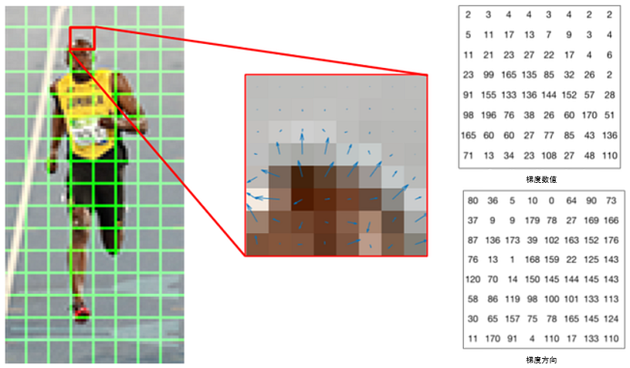
Phương pháp phát hiện dựa trên đặc trưng thủ công
Bộ phát hiện biểu đồ gradient (HOG)
  Phù hợp để ứng dụng trong phát hiện người đi bộ
  Đặc trưng thủ công được sử dụng: phân tích biểu đồ hướng gradient của vùng cục bộ trong ảnh
    Nắm bắt thông tin biên, kết cấu và hình dạng
  Khá bền vững trước thay đổi chiếu sáng cục bộ, nhưng không phù hợp để phát hiện vật thể trong nền phức tạp hoặc vật thể có thể biến dạng

Slide 10
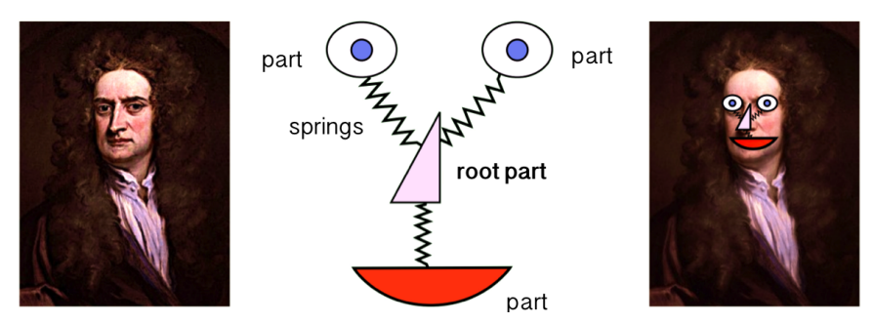
Phương pháp phát hiện dựa trên đặc trưng thủ công
Mô hình phát hiện dựa trên bộ phận có thể biến dạng (Deformable Part Model, DPM)
  Biểu diễn đối tượng bằng một bộ lọc gốc (root filter) và các bộ lọc bộ phận có thể dịch chuyển, biến dạng
  Mô hình trích xuất đặc trưng HOG và sử dụng cửa sổ trượt (sliding window) để tìm kiếm, đối sánh các bộ phận ở nhiều vị trí và tỉ lệ
  Ưu điểm: thích ứng tốt với biến dạng và thay đổi tư thế của đối tượng
  Nhược điểm: chi phí tính toán cao do phải tìm kiếm trên nhiều vị trí và tỉ lệ
[Nguồn hình: R. Girshik]

Slide 11
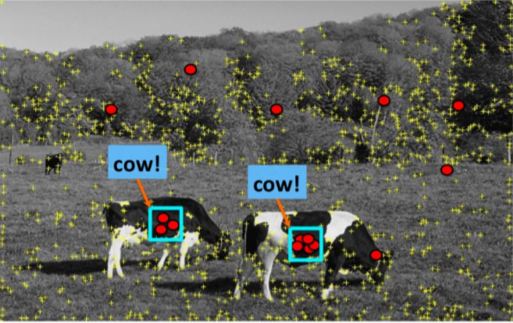
Phương pháp phát hiện dựa trên đặc trưng thủ công
Mô hình phát hiện dựa trên bỏ phiếu Hough (Hough Voting)
  Phù hợp để phát hiện các hình dạng hình học như đường thẳng, đường tròn và elip
  Biến đổi Hough (Hough Transform) ánh xạ các điểm biên từ không gian ảnh sang không gian tham số; các đỉnh trong bộ tích lũy biểu thị hình dạng có khả năng xuất hiện
  Quy trình: phát hiện biên Canny → biến đổi Hough → tích lũy phiếu → tìm cực đại cục bộ → xác định hình dạng mục tiêu
[Nguồn hình: R. Girshik]

Slide 12
Phương pháp phát hiện dựa trên đặc trưng thủ công
Ưu điểm:
  Khả năng diễn giải cao: có biểu thức toán học và logic rõ ràng
  Hiệu suất tính toán tương đối cao
  Ít yêu cầu về dữ liệu gán nhãn
Nhược điểm:
  Khả năng khái quát hạn chế: không phù hợp với các bối cảnh phức tạp, biến đổi và quy mô lớn; độ chính xác thấp
  Khó xử lý dữ liệu nhiều chiều (như video)
  Thiết kế thủ công đòi hỏi tri thức tiên nghiệm của con người và quá trình tinh chỉnh nặng nề
Phương pháp truyền thống
[Nguồn hình: R. Girshik]

Slide 13
§9.3 Phương pháp học sâu
I. Phát hiện ảnh hai chiều
II. Phát hiện đám mây điểm ba chiều
III. Phát hiện trên ảnh nhìn bao quanh (surround-view)

Slide 14
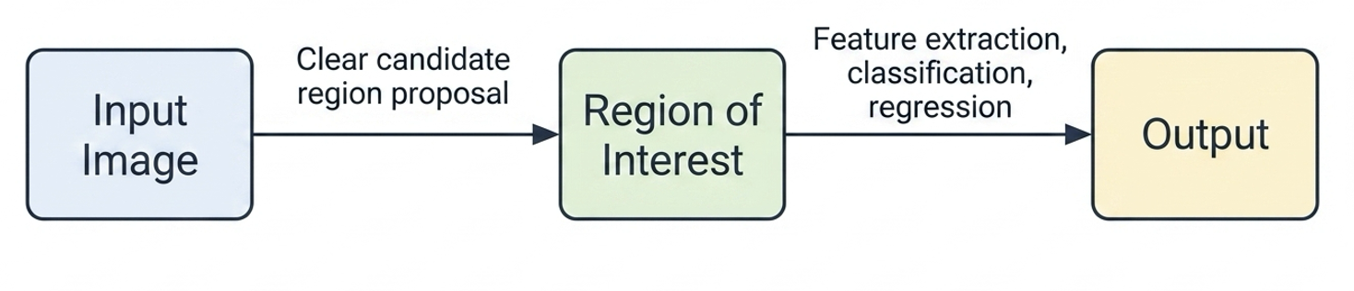
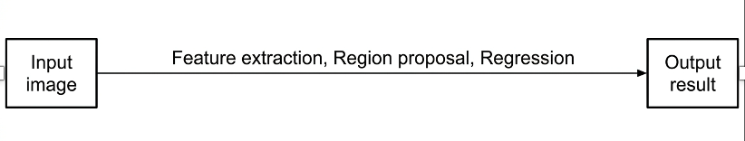
Phát hiện ảnh hai chiều dựa trên học sâu
Phát hiện đối tượng hai giai đoạn
  Trước tiên sinh các vùng ứng viên, sau đó phân loại và dự đoán các vùng ứng viên để thu được kết quả phát hiện cuối cùng.
  Các công trình tiêu biểu: R-CNN, Fast R-CNN, Faster R-CNN, mạng kim tự tháp đặc trưng (FPN)
Phát hiện đối tượng một giai đoạn
  Khác với thuật toán phát hiện đối tượng hai giai đoạn, thuật toán một giai đoạn không cần giai đoạn sinh vùng ứng viên mà trực tiếp dự đoán xác suất lớp và tọa độ vị trí của vật thể. Vì có thể trực tiếp thu được kết quả phát hiện cuối cùng chỉ sau một lần phát hiện, phương pháp này có tốc độ phát hiện nhanh hơn.
  Các công trình tiêu biểu: dòng YOLO, SSD, DETR

Slide 15
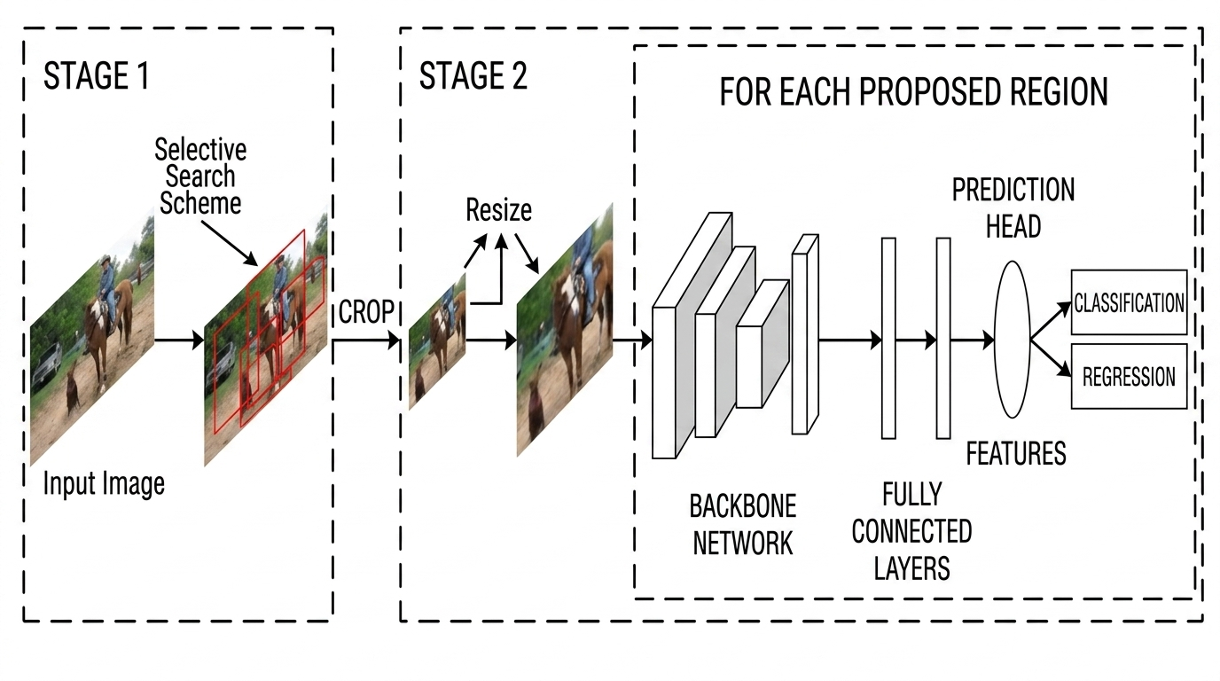
Phát hiện ảnh hai chiều dựa trên học sâu
Regions with Convolutional Neural Network Features (R-CNN)
  Đổi mới chính: lần đầu tiên sử dụng mạng neuron tích chập cho nhiệm vụ phát hiện đối tượng trong ảnh
  Các thành phần chính: dùng thuật toán tìm kiếm chọn lọc để trích xuất hộp ứng viên, sau đó dùng mạng neuron tích chập để trích xuất đặc trưng của vùng ảnh trong hộp ứng viên, dùng bộ phân loại SVM để thu được kết quả phân loại, cuối cùng dùng bộ phân loại để hiệu chỉnh vị trí hộp ứng viên.

Slide 16
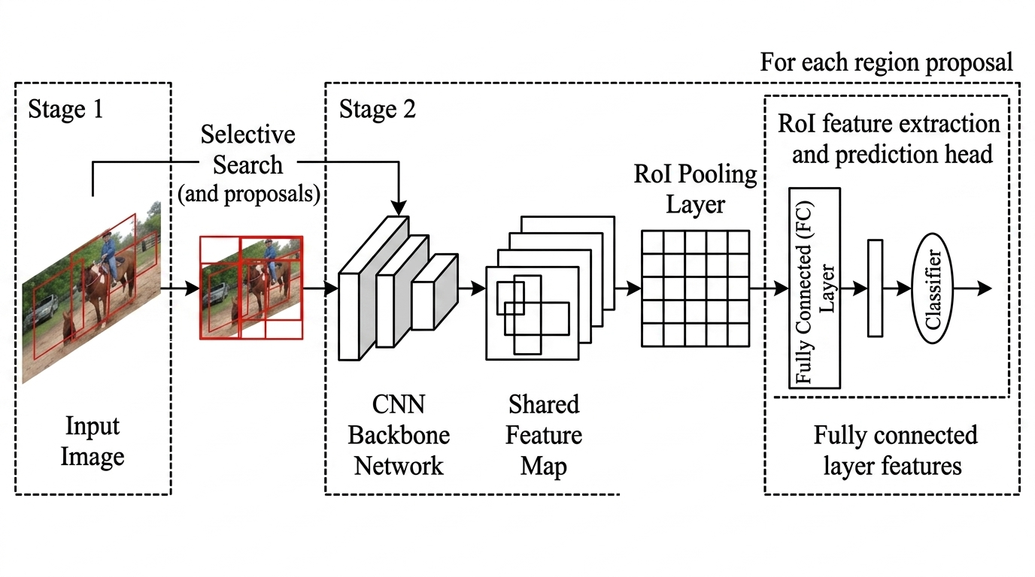
Phát hiện ảnh hai chiều dựa trên học sâu
Fast R-CNN
  Đổi mới chính là lớp gộp vùng quan tâm (RoI Pooling), chuyển các vùng ứng viên có kích thước khác nhau thành các bản đồ đặc trưng có kích thước cố định
  Mô hình sử dụng hàm mất mát đa nhiệm (multi-task loss) để thực hiện đồng thời phân loại đối tượng và hồi quy khung bao (bounding-box regression)
  Các vùng ứng viên dùng chung đặc trưng từ mạng xương sống (backbone), giúp tăng tốc suy luận và giảm mức sử dụng bộ nhớ

Slide 17
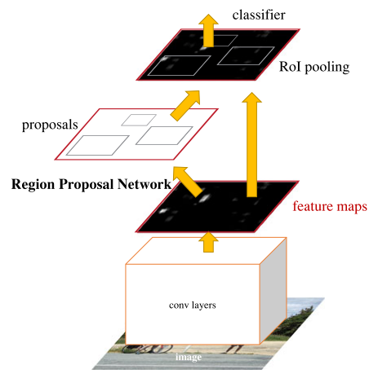
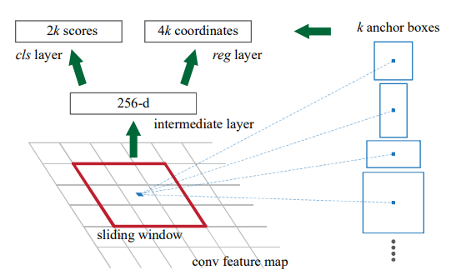
Phát hiện ảnh hai chiều dựa trên học sâu
Faster R-CNN
  Đổi mới chính: đưa vào mạng đề xuất vùng (Region Proposal Networks, RPN) để thay thế phương pháp đề xuất vùng truyền thống
  Mạng này có thể chia sẻ đặc trưng ảnh với mạng phát hiện và hỗ trợ huấn luyện đầu-cuối (end-to-end).
  Mạng RPN tiếp nhận tất cả Anchors và xuất ra các hộp đề xuất có khả năng chứa vật thể.

Slide 18
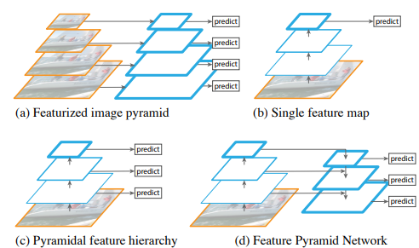
Phát hiện ảnh hai chiều dựa trên học sâu
Mạng kim tự tháp đặc trưng (Feature Pyramid Network – FPN)
Hạn chế của R-CNN: Các mô hình R-CNN thường sử dụng bản đồ đặc trưng ở lớp cuối của mạng CNN. Do trải qua nhiều lần lấy mẫu giảm, bản đồ này có độ phân giải thấp và làm mất nhiều thông tin của các đối tượng nhỏ. Trong khi đó, đặc trưng ở các lớp nông có độ phân giải cao nhưng khả năng biểu diễn ngữ nghĩa còn hạn chế, dễ làm tăng tỉ lệ phát hiện sai.
Đổi mới chính của FPN: FPN hợp nhất đặc trưng ở nhiều mức tỉ lệ nhằm kết hợp:
  Thông tin ngữ nghĩa mạnh từ các lớp sâu
  Thông tin không gian chi tiết từ các lớp nông
  Các đặc trưng lớp sâu được lấy mẫu tăng, sau đó kết hợp với đặc trưng lớp nông có cùng độ phân giải thông qua các kết nối ngang. Nhờ đó, FPN cải thiện rõ rệt khả năng phát hiện đối tượng ở nhiều kích thước, đặc biệt là các đối tượng nhỏ.

Slide 19
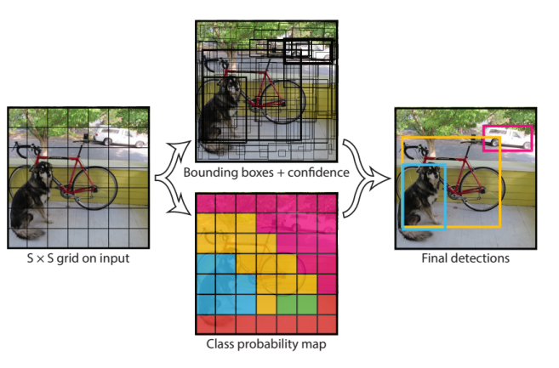
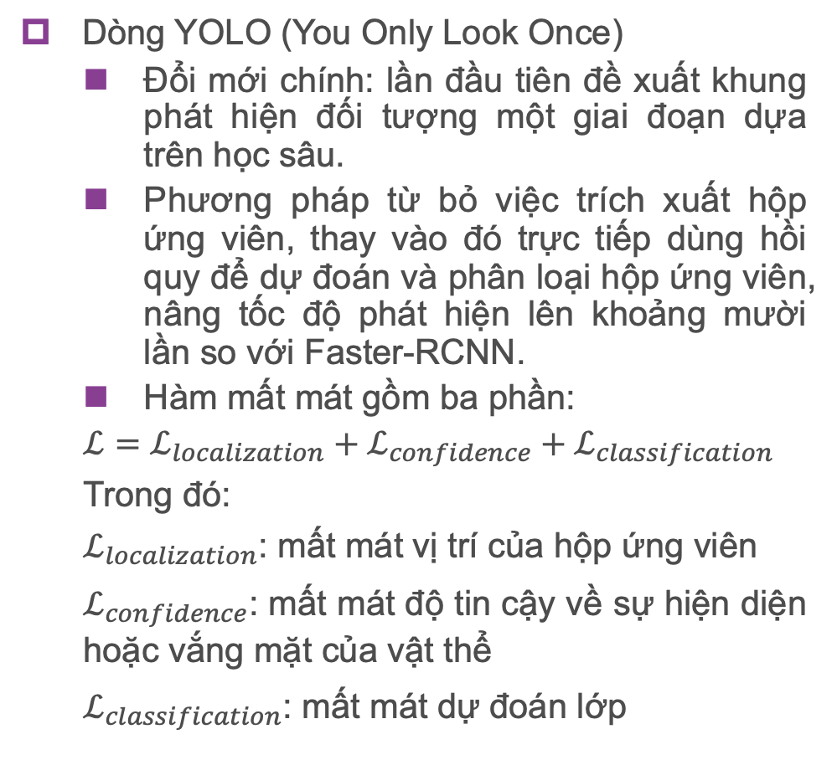
Phát hiện ảnh hai chiều dựa trên học sâu
Dòng YOLO (You Only Look Once)
  Đổi mới chính: lần đầu tiên đề xuất khung phát hiện đối tượng một giai đoạn dựa trên học sâu.
  Phương pháp từ bỏ việc trích xuất hộp ứng viên, thay vào đó trực tiếp dùng hồi quy để dự đoán và phân loại hộp ứng viên, nâng tốc độ phát hiện lên khoảng mười lần so với Faster-RCNN.
  Hàm mất mát gồm ba phần:
  $$ℒ=ℒ_{localization}+ℒ_{confidence}+ℒ_{classification}$$
  Trong đó:
  $ℒ_{localization}$: mất mát vị trí của hộp ứng viên
  $ℒ_{confidence}$: mất mát độ tin cậy về sự hiện diện hoặc vắng mặt của vật thể
  $ℒ_{classification}$: mất mát dự đoán lớp

Slide 20
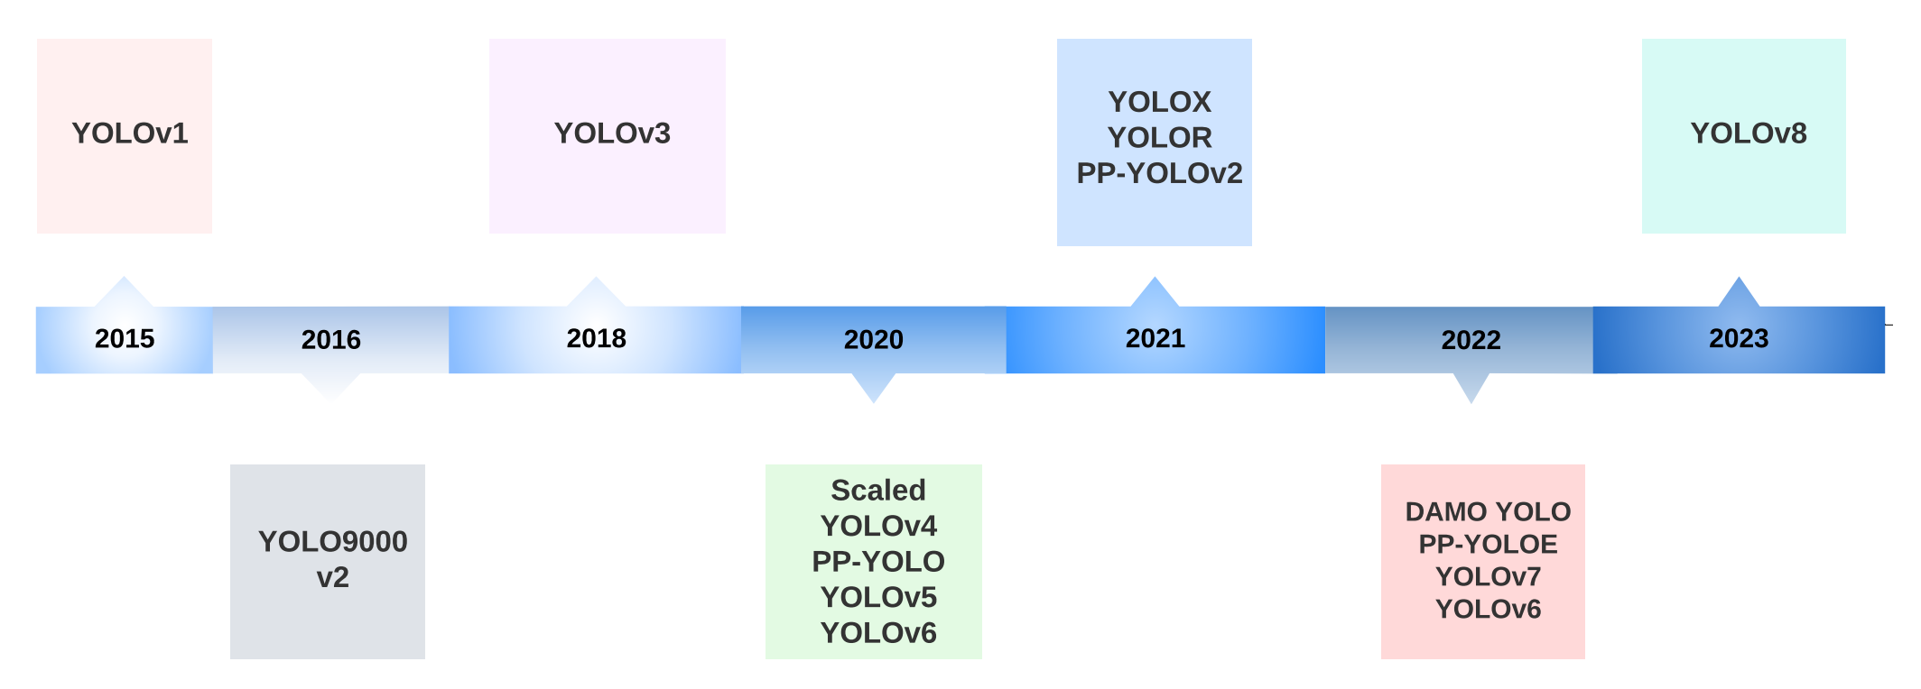
Phát hiện ảnh hai chiều dựa trên học sâu
Dòng YOLO (You Only Look Once)
  YOLOv2: vừa duy trì tốc độ phát hiện nhanh, vừa có thể phát hiện tới 9000 lớp
  YOLOv3: dự đoán đa tỉ lệ, tức dự đoán trên nhiều kích thước lưới. Điều này giúp thu được các hộp tinh hơn và cải thiện đáng kể khả năng dự đoán vật thể nhỏ

Slide 21
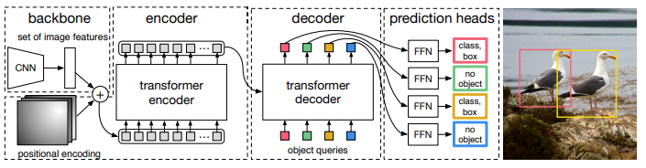
Phát hiện ảnh hai chiều dựa trên học sâu
DETR
  Bối cảnh đề xuất: Kể từ khi được giới thiệu, Transformer đã tạo ra ảnh hưởng sâu rộng trong lĩnh vực xử lý ngôn ngữ tự nhiên. Mô hình này sử dụng cơ chế chú ý để thiết lập mối quan hệ giữa các phần tử trong chuỗi, đồng thời có khả năng khai thác thông tin trong phạm vi ngữ cảnh dài.
  Đổi mới chính: DETR lần đầu tiên đưa kiến trúc Transformer vào bài toán phát hiện đối tượng. Mô hình loại bỏ bước hậu xử lý ức chế cực đại không cực đại (Non-Maximum Suppression, NMS), đồng thời không phụ thuộc vào các tri thức tiên nghiệm như khung neo. Nhờ đó, DETR hiện thực hóa quy trình phát hiện đối tượng theo phương thức đầu-cuối.

Slide 22
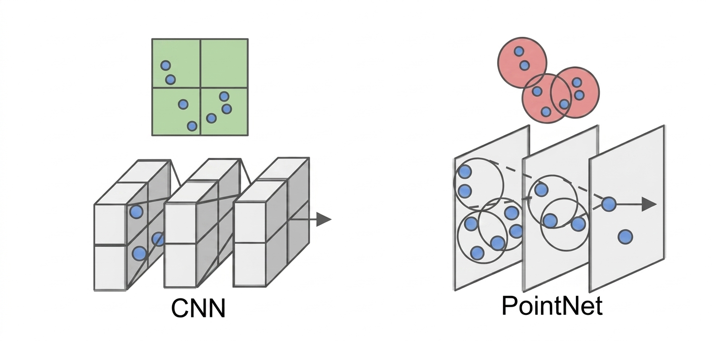
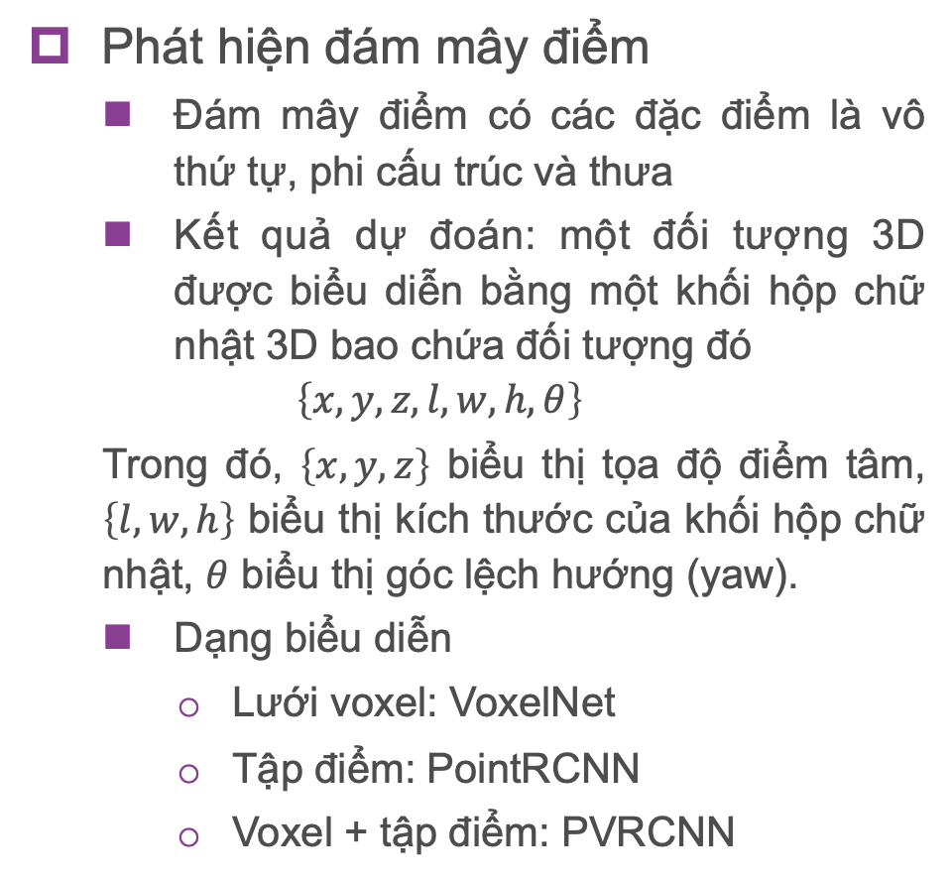
Phát hiện đám mây điểm ba chiều dựa trên học sâu
Phát hiện đám mây điểm
  Đám mây điểm có các đặc điểm là vô thứ tự, phi cấu trúc và thưa
  Kết quả dự đoán: một đối tượng 3D được biểu diễn bằng một khối hộp chữ nhật 3D bao chứa đối tượng đó
  $$\left\{x,y,z,l,w,h,θ\right\}$$
  Trong đó, $\left\{x,y,z\right\}$ biểu thị tọa độ điểm tâm, $\left\{l,w,h\right\}$ biểu thị kích thước của khối hộp chữ nhật, $θ$ biểu thị góc lệch hướng (yaw).
  Dạng biểu diễn
    Lưới voxel: VoxelNet
    Tập điểm: PointRCNN
    Voxel + tập điểm: PVRCNN

Slide 23
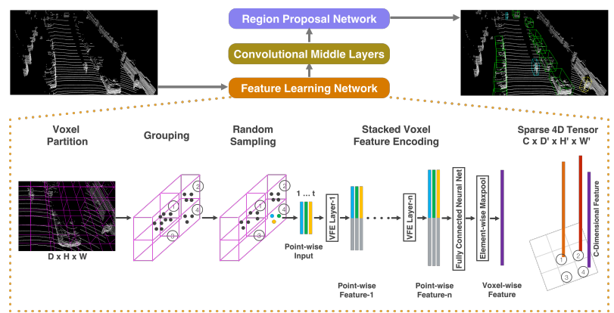
Phát hiện đám mây điểm ba chiều dựa trên học sâu
VoxelNet
  Đổi mới chính: học biểu diễn đặc trưng phân biệt từ đám mây điểm được voxel hóa; thiết kế một lớp mã hóa đặc trưng voxel mới, kết hợp đặc trưng điểm với đặc trưng tích tụ cục bộ để thực hiện tương tác giữa các điểm bên trong voxel; thuộc thuật toán phát hiện đối tượng một giai đoạn

Slide 24
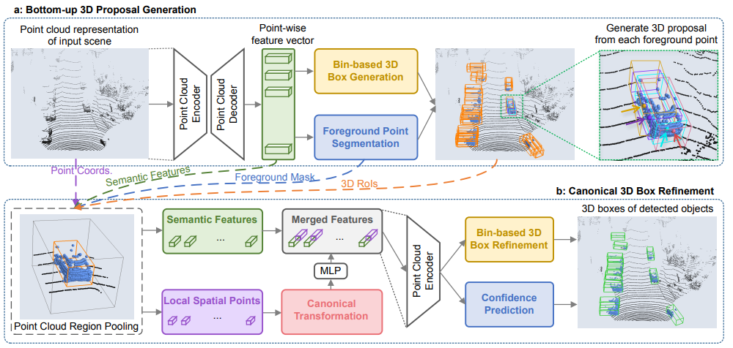
Phát hiện đám mây điểm ba chiều dựa trên học sâu
PointRCNN
  Đổi mới chính:
    Thuật toán phát hiện đối tượng 3D hai giai đoạn đầu tiên dựa trên điểm thô. Sử dụng PointNet++ để trích xuất đặc trưng và sinh một loạt hộp ứng viên dựa trên đặc trưng của các điểm tiền cảnh.
    Ở giai đoạn thứ hai, đặc trưng ngữ nghĩa toàn cục được hợp nhất với đặc trưng cục bộ để làm đặc trưng định vị tinh, sau đó thực hiện nhiệm vụ hồi quy vị trí chính xác

Slide 25
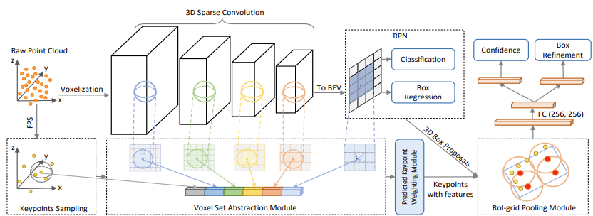
Phát hiện đám mây điểm ba chiều dựa trên học sâu
PVRCNN
  Vấn đề cần giải quyết:
    Phương pháp dựa trên điểm có thể giữ lại vị trí chính xác của điểm, nhưng do cách lưu trữ vô thứ tự nên chi phí tính toán khi tìm kiếm láng giềng rất lớn.
    Trong khi đó, phương pháp dựa trên voxel dễ tích tụ thông tin láng giềng để trích xuất đặc trưng hơn, nhưng độ chính xác thấp do bị giới hạn bởi độ phân giải.
  Đổi mới chính: lưu trữ dữ liệu dưới dạng điểm để giảm mức sử dụng bộ nhớ; thực hiện tích chập dưới dạng voxel hóa để tránh truy vấn dữ liệu đám mây điểm lưu trữ phi cấu trúc, giảm thời gian truy cập và nâng cao khả năng biểu diễn đặc trưng cục bộ.

Slide 26
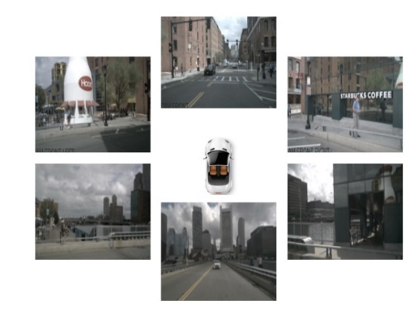
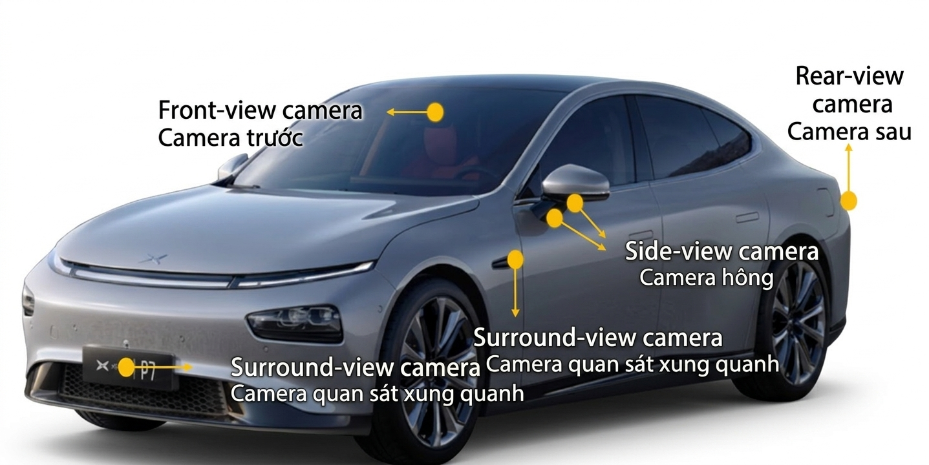
Phát hiện đám mây điểm ba chiều dựa trên học sâu
Thường được sử dụng trong hệ thống lái xe tự động, chẳng hạn như phương án cảm biến thuần thị giác của Tesla
So với camera đơn mắt: nhiều camera tạo ra vùng nhìn chồng lấp dự phòng (redundancy) và thị giác lập thể
So với LiDAR: chi phí giảm đáng kể

Slide 27
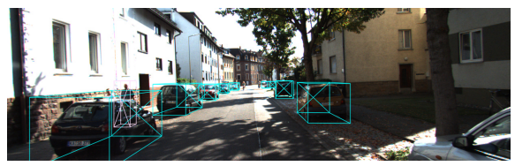
Phát hiện trên ảnh nhìn bao quanh (surround-view) dựa trên học sâu
Vấn đề khoa học then chốt: thị giác BEV
  BEV = Bird’s Eye View, góc nhìn từ trên cao/góc nhìn từ trên xuống
  Góc nhìn phía trước truyền thống có vấn đề vật gần lớn, vật xa nhỏ và che khuất

Slide 28
Phát hiện trên ảnh nhìn bao quanh (surround-view) dựa trên học sâu
Vấn đề khoa học then chốt: chuyển đổi giữa góc nhìn hai chiều và góc nhìn ba chiều
  Chuyển đổi góc nhìn: đóng vai trò cầu nối giữa đặc trưng trên mặt phẳng ảnh 2D và phát hiện trong không gian 3D
  Được chia thành chuyển đổi góc nhìn 2D-3D, chuyển đổi góc nhìn 3D-2D và chuyển đổi góc nhìn học bằng mạng neuron

Slide 29
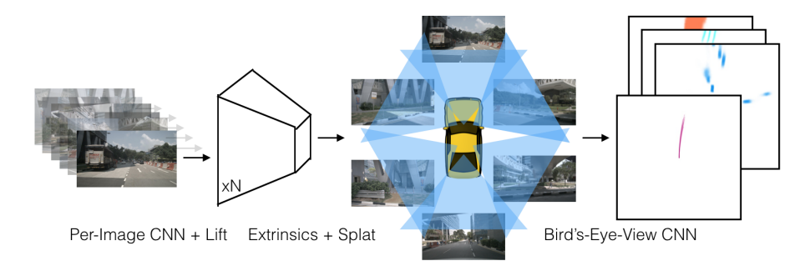
Phát hiện trên ảnh nhìn bao quanh (surround-view) dựa trên học sâu
LSS (Lift, Splat and Shoot): phương pháp chuyển đổi góc nhìn 2D-3D thường gặp
Lift: dự đoán thông tin độ sâu của pixel trên ảnh hai chiều để nâng chiều đặc trưng
Splat: sử dụng tham số camera để chuyển giá trị độ sâu ảnh thành đám mây điểm ba chiều, “chiếu” đặc trưng ảnh vào không gian ba chiều
Shoot: xử lý bản đồ đặc trưng trong BEV, dùng đầu phát hiện (Detection Head) để dự đoán đại lượng vật lý
[LSS, ECCV’20]

Slide 30
§9.4 Phương pháp hợp nhất đa phương thức
I. Bối cảnh phương pháp
II. Căn chỉnh đa phương thức dựa trên phép chiếu
III. Căn chỉnh đa phương thức dựa trên cơ chế chú ý

Slide 31
Phương pháp phát hiện hợp nhất đa phương thức
Ưu thế bổ trợ của các cảm biến khác nhau
Loại cảm biến | Ưu điểm | Nhược điểm
Camera đơn mắt | Hiệu chuẩn đơn giản, chi phí thấp | Phạm vi cảm nhận tín hiệu độ sâu hạn chế, nhạy với ánh sáng và dễ sinh biến dạng
Camera hai mắt | Có khả năng cảm nhận tín hiệu độ sâu, không nhạy với ánh sáng và có phạm vi cảm nhận xa hơn | Chi phí cao hơn, cần chi phí hiệu chuẩn nhất định, góc trường nhìn hạn chế và không phù hợp với bề mặt trong suốt hoặc phản xạ
LiDAR | Độ chính xác cao, phù hợp với bối cảnh ngoài trời, đặc biệt là bối cảnh ánh sáng yếu hoặc thậm chí tối hoàn toàn | Chi phí tương đối cao, kích thước cảm biến lớn và dễ chịu ảnh hưởng của môi trường truyền dẫn
Radar sóng milimét | Phù hợp với bối cảnh ngoài trời, đặc biệt là bối cảnh ánh sáng mạnh hoặc thời tiết cực đoan; có khả năng cảm nhận ở khoảng cách xa | Độ chính xác tương đối thấp, khá nhạy với hình dạng và góc của vật thể

Slide 32
Phương pháp phát hiện hợp nhất đa phương thức
Nhu cầu của ngành lái xe tự động
Tình huống/khả năng | Camera | LiDAR | Radar sóng milimét
Môi trường chiếu sáng tốt | Yes | No | —
Tầm nhìn kém, thời tiết xấu như mưa, sương mù | No | Yes | —
Nhận dạng màu sắc và kết cấu, như đèn giao thông và biển báo | Yes | No | —
Định vị vật thể, ước lượng kích thước và tốc độ | No | Yes | Yes

Slide 33
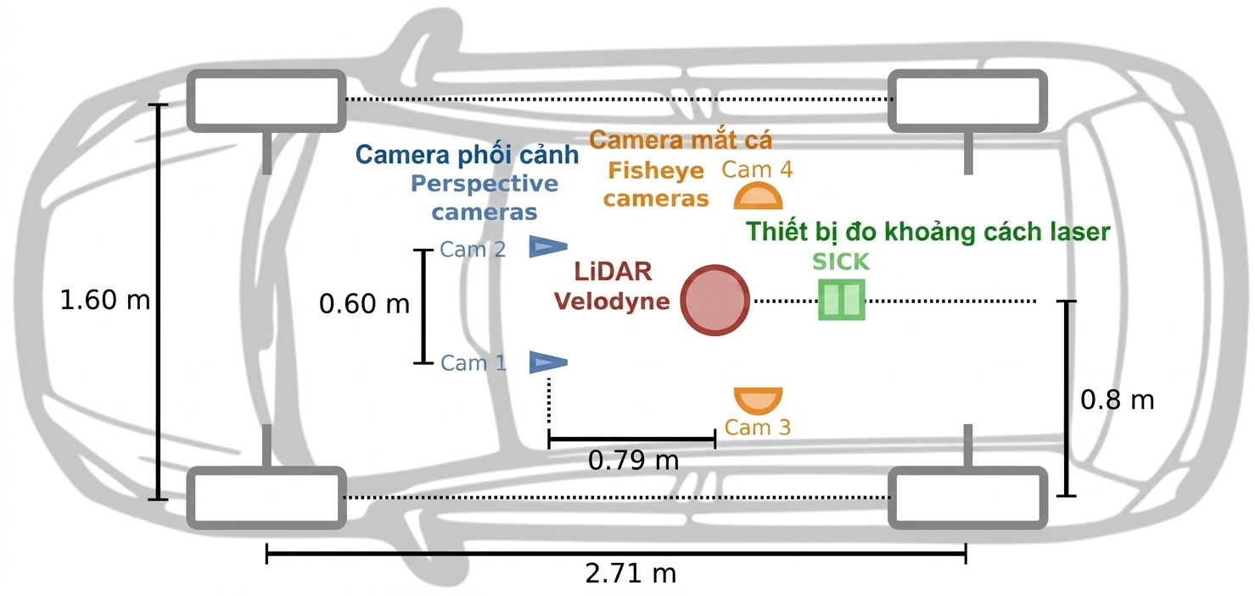
Phương pháp phát hiện hợp nhất đa phương thức
Nhu cầu của ngành lái xe tự động

Slide 34
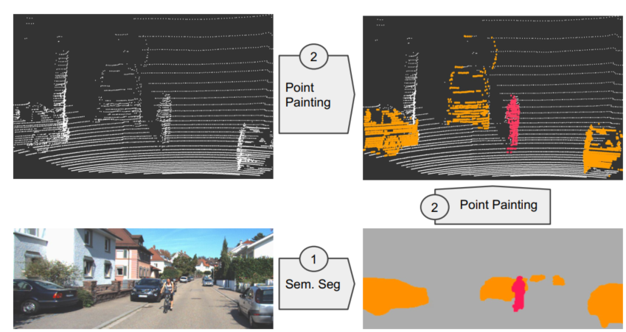
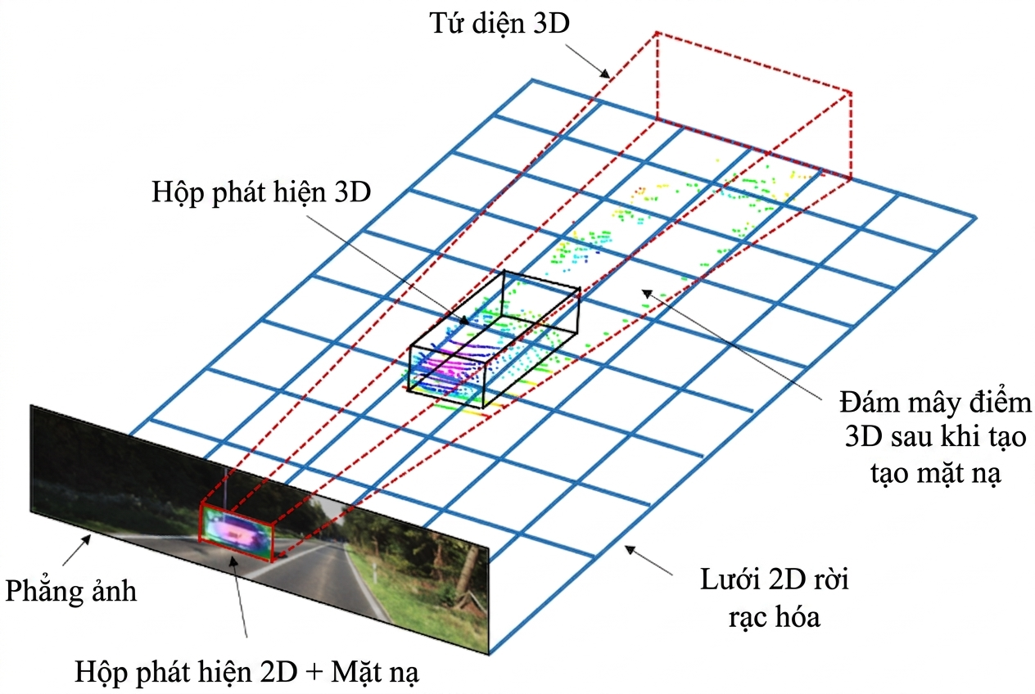
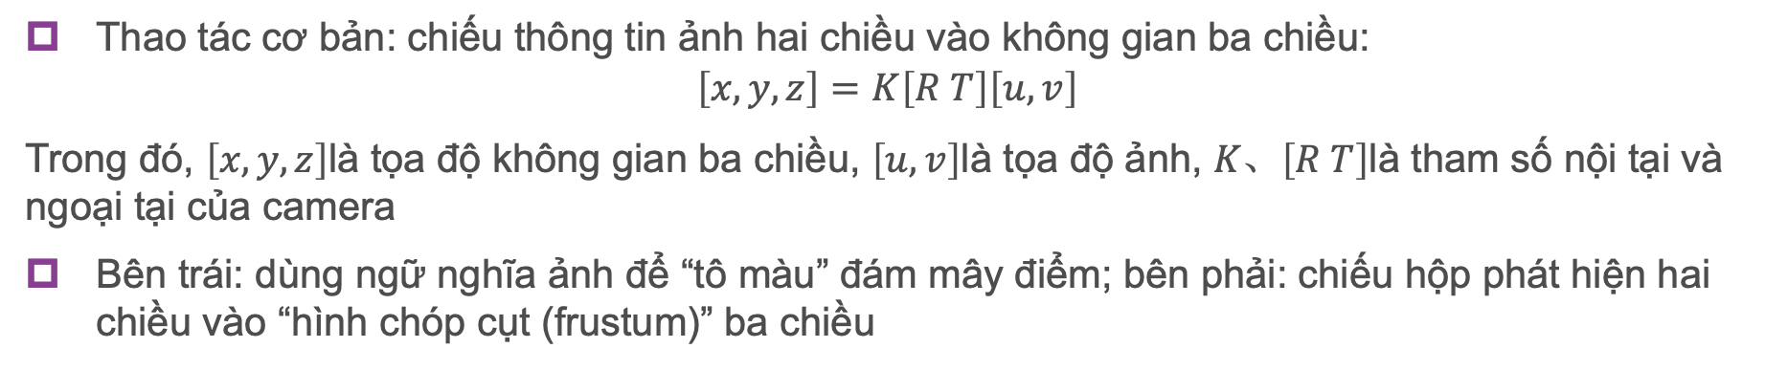
Phương pháp căn chỉnh đa phương thức dựa trên phép chiếu
Thao tác cơ bản: chiếu thông tin ảnh hai chiều vào không gian ba chiều:
$$\left[x,y,z\right]=K\left[R T\right]\left[u,v\right]$$
Trong đó, $\left[x,y,z\right]$là tọa độ không gian ba chiều, $\left[u,v\right]$là tọa độ ảnh, $K、\left[R T\right]$là tham số nội tại và ngoại tại của camera
Bên trái: dùng ngữ nghĩa ảnh để “tô màu” đám mây điểm; bên phải: chiếu hộp phát hiện hai chiều vào “hình chóp cụt (frustum)” ba chiều

Slide 35
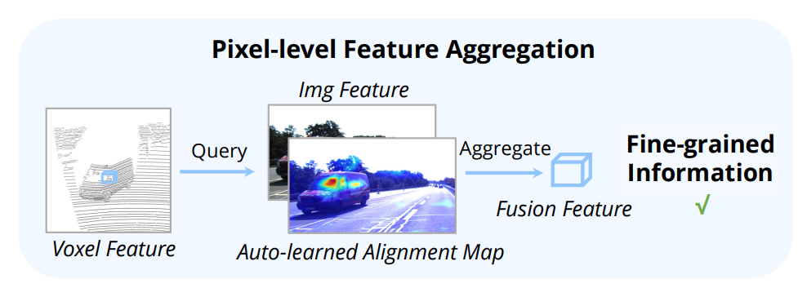
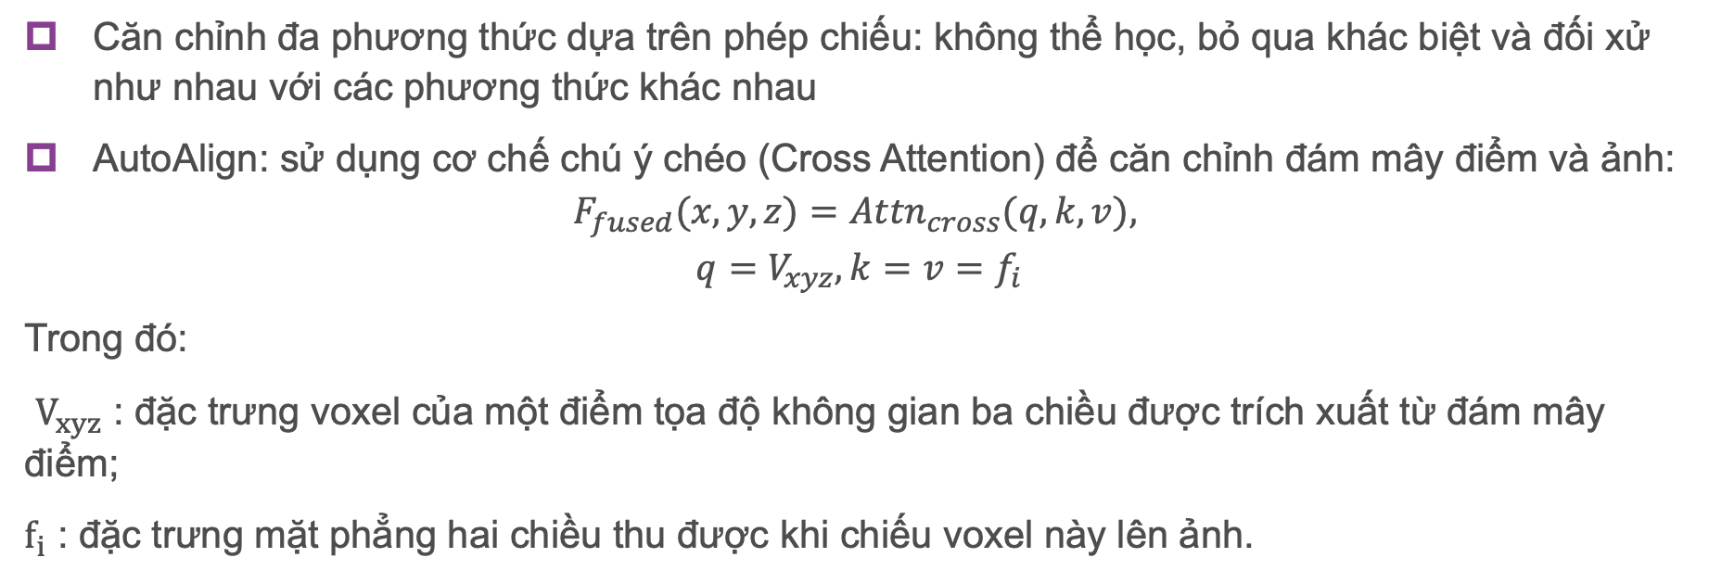
Phương pháp căn chỉnh đa phương thức dựa trên cơ chế chú ý
Căn chỉnh đa phương thức dựa trên phép chiếu: không thể học, bỏ qua khác biệt và đối xử như nhau với các phương thức khác nhau
AutoAlign: sử dụng cơ chế chú ý chéo (Cross Attention) để căn chỉnh đám mây điểm và ảnh:
$$F_{fused}(x,y,z)={Attn}_{cross}(q,k,v),$$
$$q=V_{xyz}, k=v=f_{i}$$
Trong đó:
$V_{xyz}$ : đặc trưng voxel của một điểm tọa độ không gian ba chiều được trích xuất từ đám mây điểm;
$f_{i}$ : đặc trưng mặt phẳng hai chiều thu được khi chiếu voxel này lên ảnh.
[AutoAlign, IJCAI’22]

Slide 36
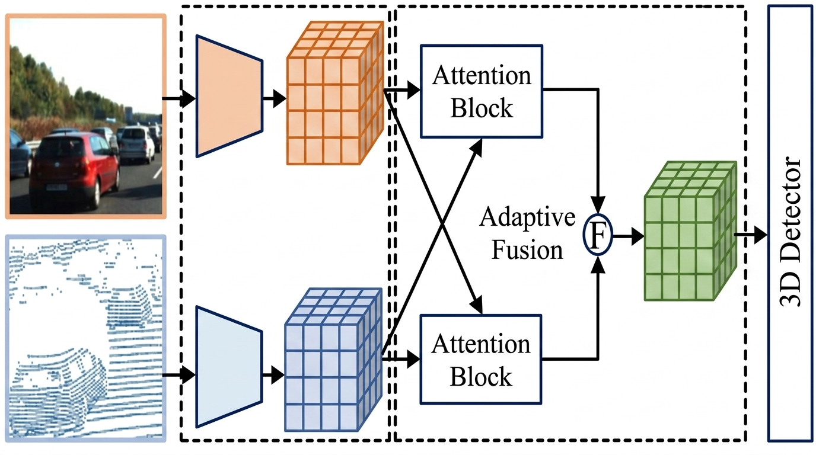
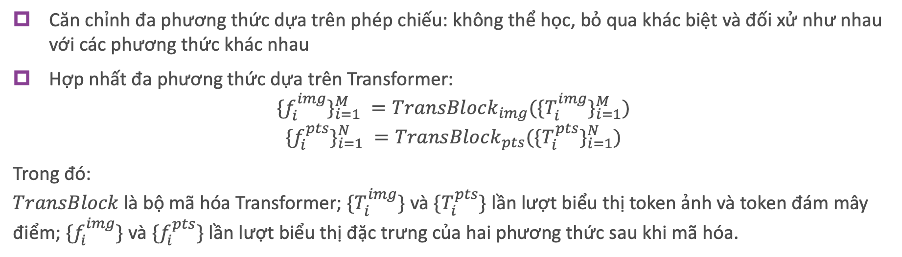
Phương pháp căn chỉnh đa phương thức dựa trên cơ chế chú ý
Căn chỉnh đa phương thức dựa trên phép chiếu: không thể học, bỏ qua khác biệt và đối xử như nhau với các phương thức khác nhau
Hợp nhất đa phương thức dựa trên Transformer:
$${\{f}_{i}^{img}\}_{i=1}^{M} =TransBlock_{img}({\{T}_{i}^{img}\}_{i=1}^{M})$$
$${\{f}_{i}^{pts}\}_{i=1}^{N} =TransBlock_{pts}({\{T}_{i}^{pts}\}_{i=1}^{N})$$
Trong đó:
$TransBlock$ là bộ mã hóa Transformer; ${\{T}_{i}^{img}\}$ và ${\{T}_{i}^{pts}\}$ lần lượt biểu thị token ảnh và token đám mây điểm; ${\{f}_{i}^{img}\}$ và ${\{f}_{i}^{pts}\}$ lần lượt biểu thị đặc trưng của hai phương thức sau khi mã hóa.

Slide 37
§9.5 Phương pháp mới nổi
I. Phát hiện đối tượng thuôn dài có xoay
II. Phát hiện đối tượng nổi bật

Slide 38
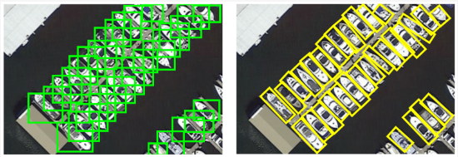
Phát hiện đối tượng thuôn dài có xoay
Phát hiện các đối tượng thuôn dài như xe, tàu thuyền và văn bản
Đối tượng thuôn dài cần xét thêm tham số xoay của hộp phát hiện
Tham số xoay có vấn đề nhảy nhãn (tức tính chu kỳ của góc)

Slide 39
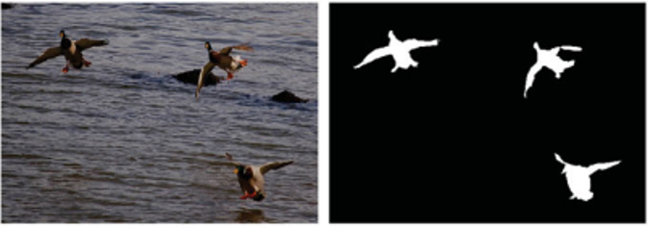
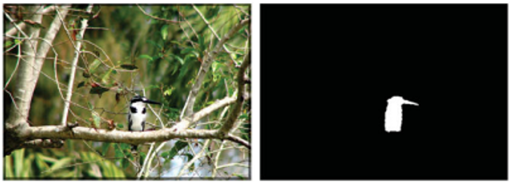
Phát hiện đối tượng nổi bật
Tuy được gọi là “phát hiện đối tượng”, nhưng về bản chất đây là bài toán phân đoạn nhị phân tiền cảnh–hậu cảnh
Tìm vùng “thu hút sự chú ý thị giác của con người nhất” trong ảnh
Được dùng trong chỉnh sửa ảnh (tách nền, bộ lọc, v.v.) và nén nội dung (nén các vùng không nổi bật)

Slide 40
Câu hỏi suy ngẫm
Hãy giới thiệu ngắn gọn một ví dụ ứng dụng của phát hiện đối tượng thị giác trong lĩnh vực chuyên môn này, đồng thời mô tả những thách thức chính và hướng giải quyết
Hãy trình bày quan điểm về định hướng phát triển của phát hiện đối tượng thị giác trong 5–10 năm tới

